Slide 1


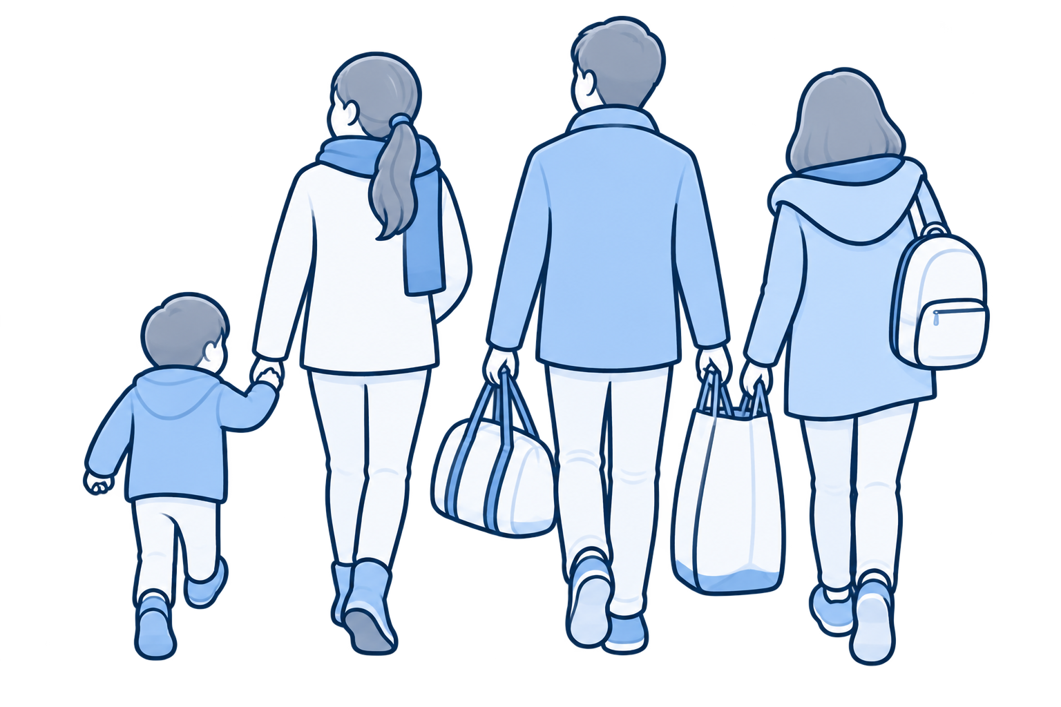
Handschoenen in de zorg
BESPREEKKAART #6
Casusbespreking
Tijd om jullie kennis op de proef te stellen. Wat ging er goed en wat ging er niet goed in onderstaande casus?
Als laatste op het programma staat een 36-jarige patiënte die woonachtig is in een asielzoekerscentrum. Zij is vier maanden geleden ook in het ziekenhuis geweest en had toen drie negatieve MRSA/BRMO kweken (keel, neus, rectum).
In het EPD zie je dat zij een isolatielabel heeft: MRSA/BRMO verdacht.
Patiënte komt voor een invasieve handeling. Tijdens de handeling draag je een schort met lange mouwen en handschoenen.
Tijdens de handeling beschadigt een handschoen waardoor er een klein scheurtje in zit. Je trekt je handschoenen uit en trekt een nieuw paar aan.
Na de behandeling trek je de handschoenen en het schort uit, desinfecteer je je handen en verlaat de kamer.
GreenTeam Infectiepreventie Toolkit Handschoenen ©2026 InfectionPreventionist

Slide 2
Antwoord
Wat ging er goed:
er wordt een schort en handschoenen gedragen bij een invasieve handeling
er worden nieuwe handschoenen aangetrokken wanneer de handschoenen beschadigd zijn
voor het verlaten van de kamer worden de persoonlijke beschermingsmiddelen uitgetrokken (schort en handschoenen)
na het verlaten van de patiëntomgeving wordt handdesinfectie toegepast
Wat ging er niet goed?
er is geen mondneusmasker opgedaan tijdens de invasieve handeling. Dit is wel onderdeel van de isolatievorm bij verdenking MRSA/BRMO in combinatie met een invasieve handeling
na het uittrekken van de handschoenen en vóór het aantrekken van nieuwe handschoenen is er geen handdesinfectie toegepast. Dit moet wel, je wil voorkomen dat je met vuile handen schone handschoenen aantrekt en tijdens het aantrekken de handschoenen besmet
GreenTeam Infectiepreventie Toolkit Handschoenen ©2026 InfectionPreventionist
GreenTeam Infectiepreventie Toolkit Handschoenen ©2026 InfectionPreventionist

